Slide 1
SAMODZIELNY PUBLICZNY ZAKŁAD OPIEKI ZDROWOTNEJ SZKÓŁ WYŻSZYCH W SZCZECINIE - DBAMY O TWOJE ZDROWIE

Slide 2
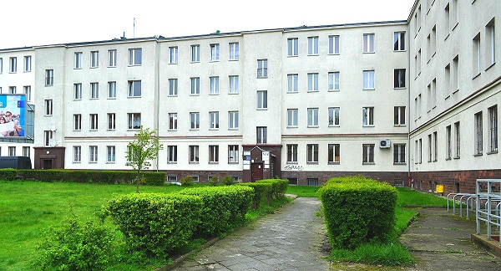
PRZYCHODNIA ul. Bohaterów Warszawy 51, 70-342 Szczecin
Podstawowa Opieka Zdrowotna
91 885 48 10, 501749768 - rejestracja
Poradnie:
Ginekologia
Dermatologia
Kardiologia
Pulmonologia
Reumatologia
Pediatria
Psychologia
Psychiatria
Gabinet USG
Gabinet EKG
Spirometria

Slide 4
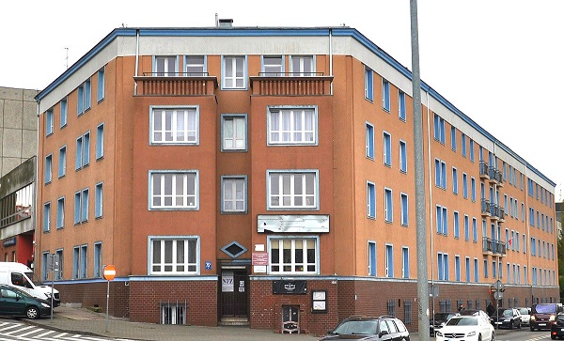
PRZYCHODNIA ul. Bohaterów Warszawy 75 , 71- 061 Szczecin
Podstawowa Opieka Zdrowotna
91 444 28 70 – rejestracja
91 444 28 68 - stomatologia
Poradnie:
Stomatologiczna

Slide 5
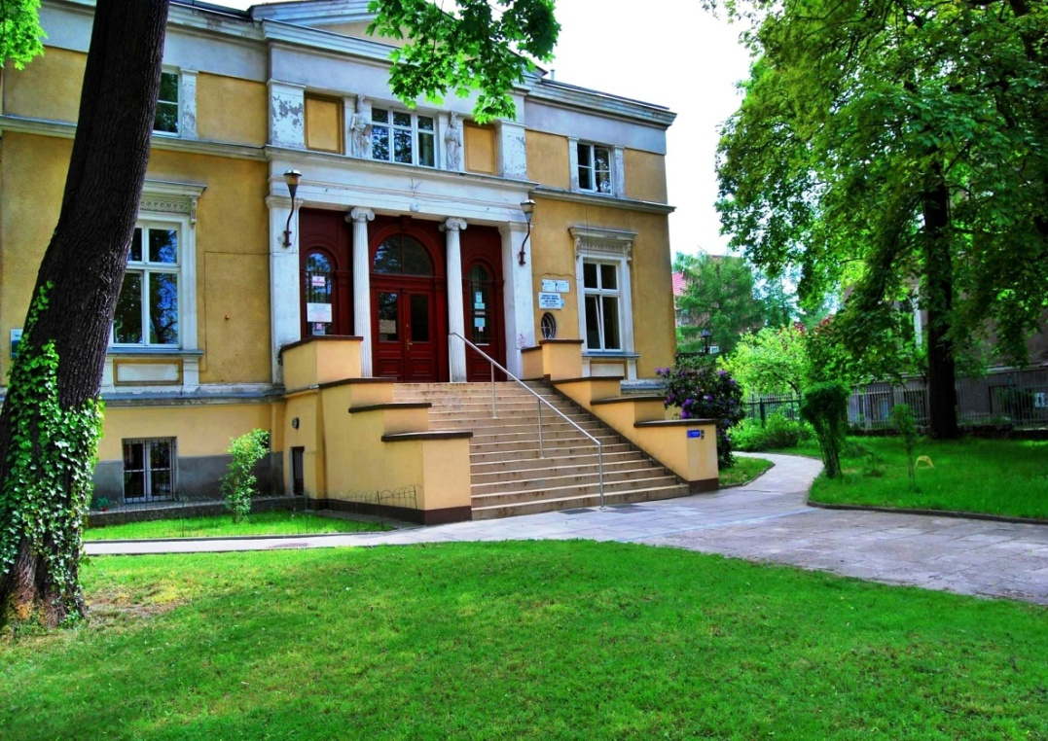
PRZYCHODNIA SPECJALISTYCZNA Al. Wojska Polskiego 97, 70-481 Szczecin
Podstawowa Opieka Zdrowotna
91 885 48 20 - rejestracja
Poradnie:
Chirurgia ogólna
Neurologia
Okulistyka
Otolaryngologia
Komisja Lekarska dla studentów
Gabinet USG
Gabinet EKG
Pracownia RTG
Laboratorium analityczne

Slide 6
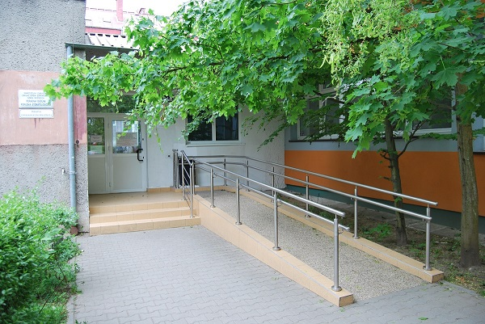
PRZYCHODNIA REHABILITACJI I FIZJOTERAPII ul. Chopina 51A, 70-450 Szczecin
91 452 58 08,
91 455 39 87,
507 807 582-rejestracja
Usługi:
Masaże
Krioterapia
Światłoterapia
Elektrolecznictwo
Hydroterapia
Kinezyterapia
Terapia manualna

Slide 8
Bezpłatne szczepienia przeciw grypie

Slide 9
PLANUJESZ WYJAZD? ZASZCZEP SIĘ

Slide 10
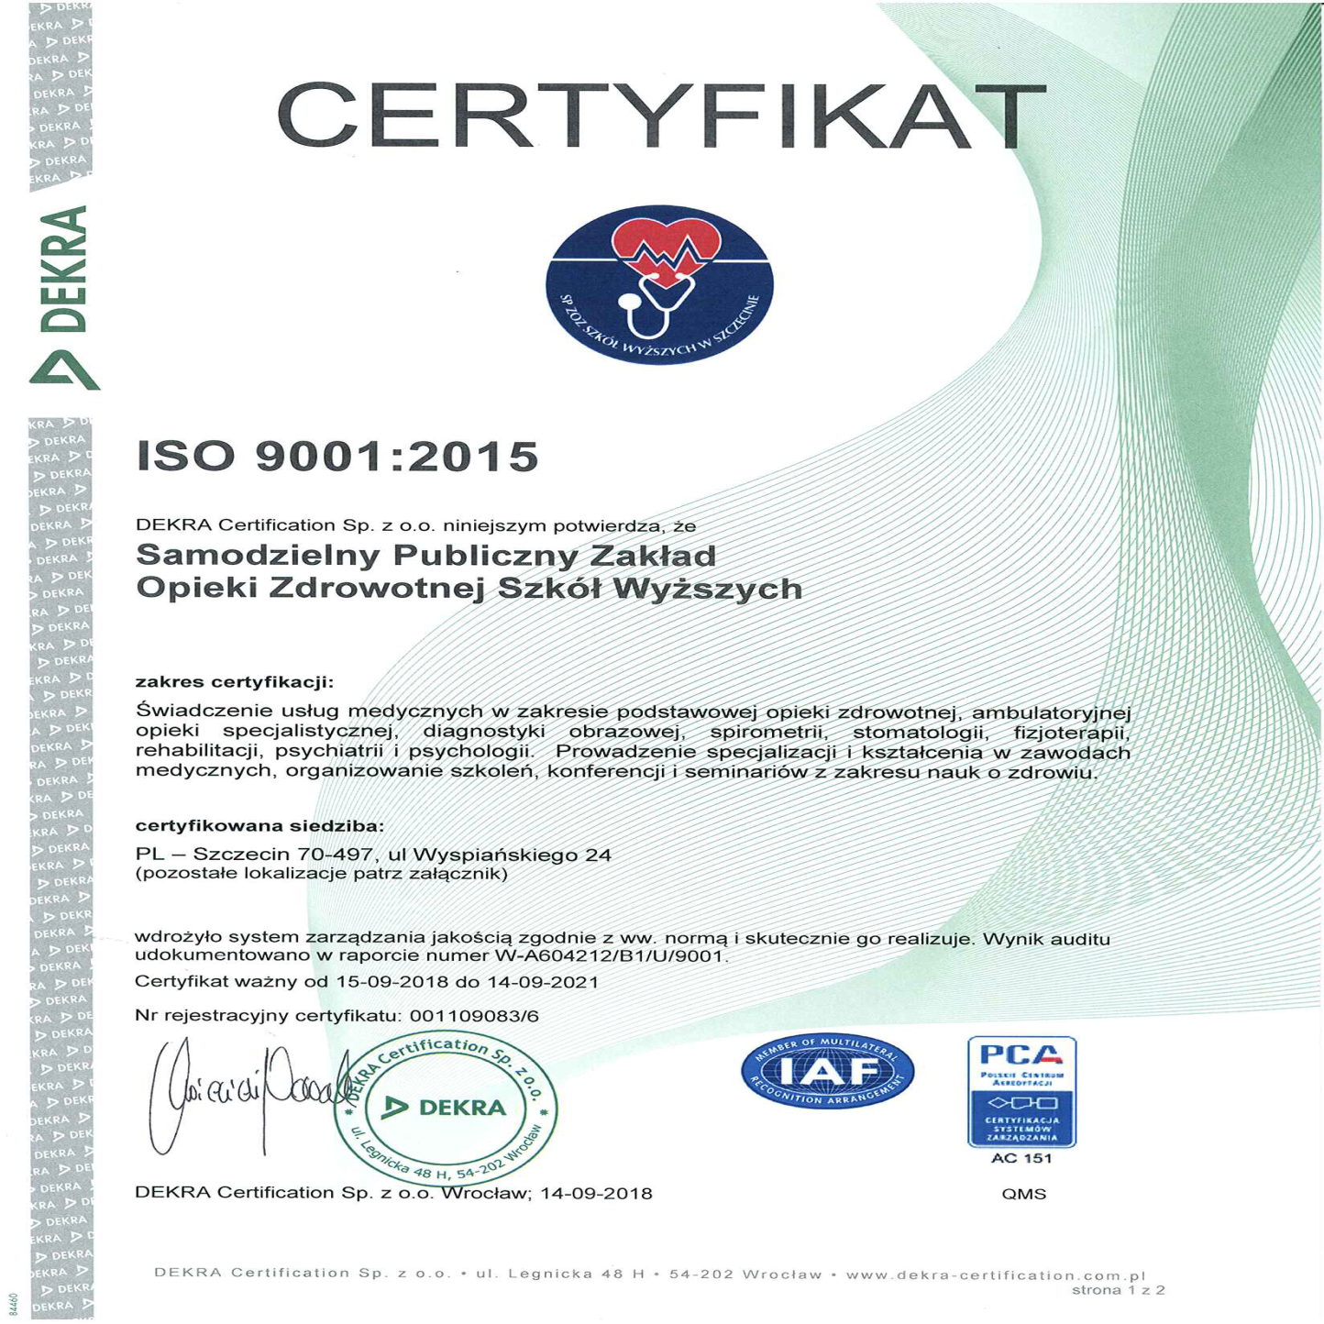
SP ZOZ Szkół Wyższych w Szczecinie posiada certyfikat ISO 9001:2015

Slide 11
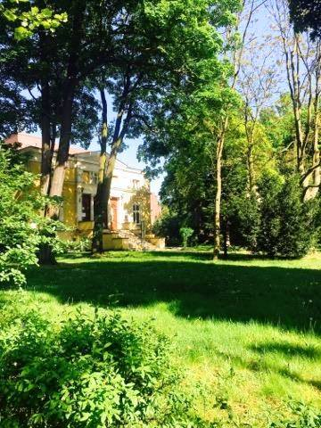
ZAPRASZAMY

